Slide 1
Консультация для родителей «Виды театрализованной деятельности для детей младшего дошкольного возраста»
Муниципальное дошкольное образовательное учреждение
«Детский сад №75»
Подготовила:
Воспитатель первой квалификационной категории
Ардимасова Татьяна Павловна
Ноябрь 2024

Slide 2
Младший дошкольный возраст
У детей младшего дошкольного возраста отмечается первичное освоение режиссерской театрализованной игры через:
настольный театр игрушек;
настольный плоскостной театр;
плоскостной театра на фланелеграфе;
пальчиковый театр.
В возрасте 4-5 лет ребенок осваивает разные виды настольного театра:
мягкой игрушки;
деревянный театр;
конусный театр;
театр народной игрушки;
плоскостных фигур;
театр ложек;
театр верховых кукол (без ширмы, а к концу учебного года – и с ширмой) и т.д.
В старшей и подготовительной возрастных группах, детей можно знакомить с марионетками, театром «живой руки», платочный театр, люди – куклы.

Slide 3
Основные направления развития театрализованной игры состоят в постепенном переходе ребенка:
от наблюдения театрализованной постановки взрослого к самостоятельной игровой деятельности;
от индивидуальной игры и «игры рядом» к игре в группе из трех-пяти сверстников, исполняющих роли;
от имитации действий фольклорных и литературных персонажей к имитации действий в сочетании с передачей основных эмоций героя и освоению роли как созданию простого «типичного» образа в игре-драматизации.
Задачи и содержание работы.
Прежде всего необходимо формировать интерес к театрализованным играм, складывающийся в процессе просмотра небольших кукольных спектаклей, которые показывает воспитатель, взяв за основу содержание знакомых ребенку потешек, стихов и сказок.
В дальнейшем важно стимулировать его желание включиться в спектакль, дополняя отдельные фразы в диалогах героев, устойчивые обороты зачина и концовки сказки.
Перчаточные и другие театральные куклы используются на занятиях, в повседневном общении.
От их лица взрослый благодарит и хвалит детей, здоровается и прощается.
Реализация данной задачи достигается последовательным усложнением игровых заданий и игр-драматизаций, в которые включается ребенок.

Slide 4
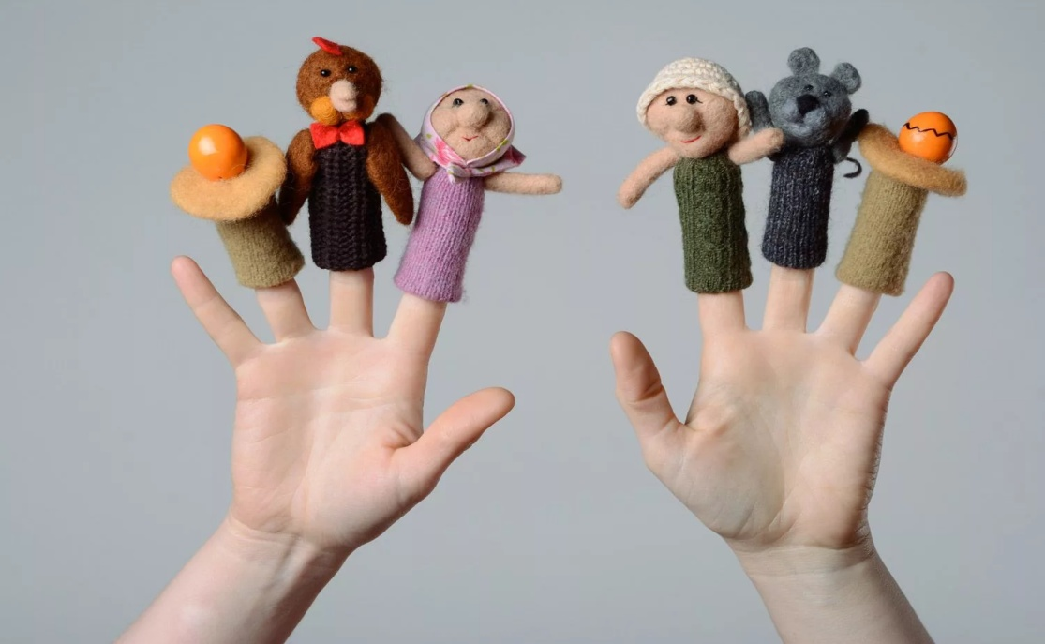
Пальчиковый театр
Это куклы, сшитые из ткани, склеенные из бумаги или связанные из шерсти и ниток.
Такой театр является средством развития мелкой моторики детей дошкольного возраста.

Slide 5
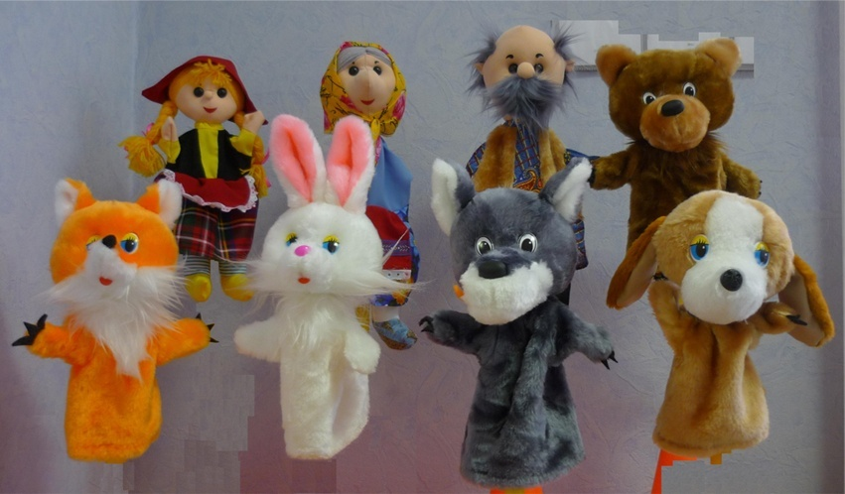
Театр кукол би-ба-бо
«Би-Ба-Бо» – это кукла–рукавичка, которая состоит из твердой головы, а от нее отходит платье в виде перчатки (оно приклеено к голове). Голова имеет специальное отверстие под указательный палец, а в платье входит большой и средний пальцы, они служат для движения руками кукол.
Эти куклы часто используют в работе логопеды, психологи и педагоги.
Чтобы у ребенка была яркая, уверенная, выразительная речь, старайтесь играть с ним в куклы би-ба-бо, инсценируя разнообразные сюжеты. Это могут быть сказочные истории, бытовые ситуации.

Slide 6
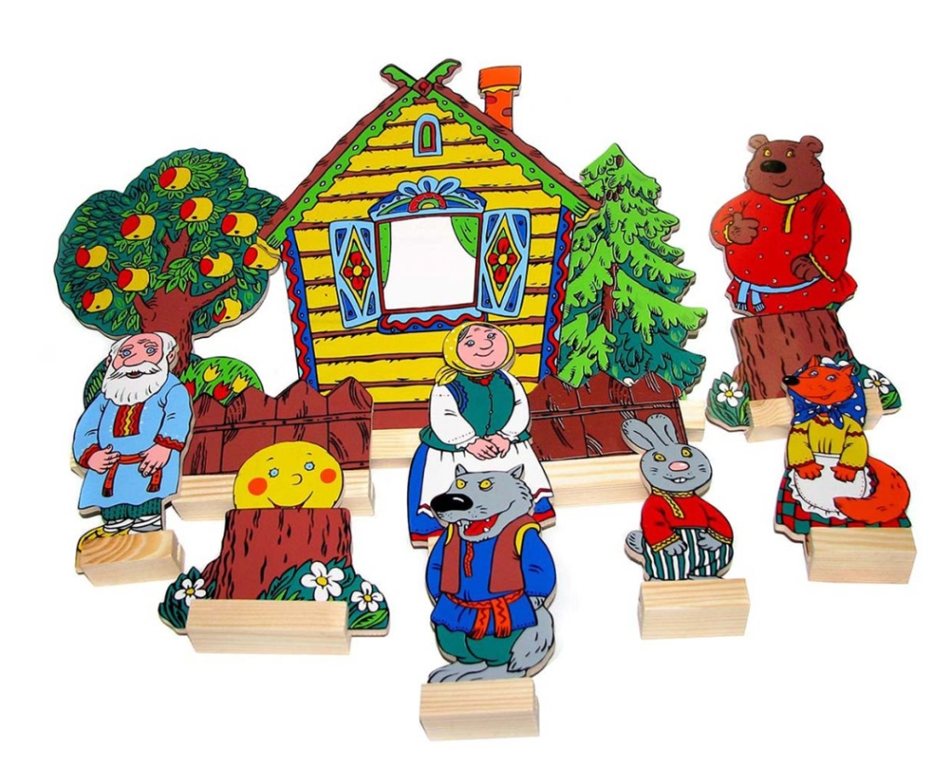
Настольный театр
Название такого вида театра говорит само за себя — игровая деятельность проводится на столе. Его особенностью является то, что декорации и персонажи должны быть небольшого размера, чтобы была возможность разместить все необходимые атрибуты игры на поверхности.
В на­стольном театре представлены куклы всех объемов.
1. Плоские – их основой служат картон, фанера, пластмасса, которые окрашиваются, тонируются, окле­иваются.
2. Полуобъемные – состоят из плоской основы, па которую приклеивается мягкая прокладка, а сверху бумага, ткань, готовая картинка и т.д.
3. Объемные – обычные игрушки (деревянные, пластмассовые, тканевые — особенно мягкие и др.), игрушки из природного материала; объемные подел­ки из бумаги, поролона и др.
Фигурки всех объемов могут быть целостными, а также состоять из основной и дополнительных час­тей: плоскостная фигурка с движущимися конечнос­тями, мягкая игрушка, сшитая из отдельных частей, -туловище, голова, руки, ноги (у животных – лапы).

Slide 7
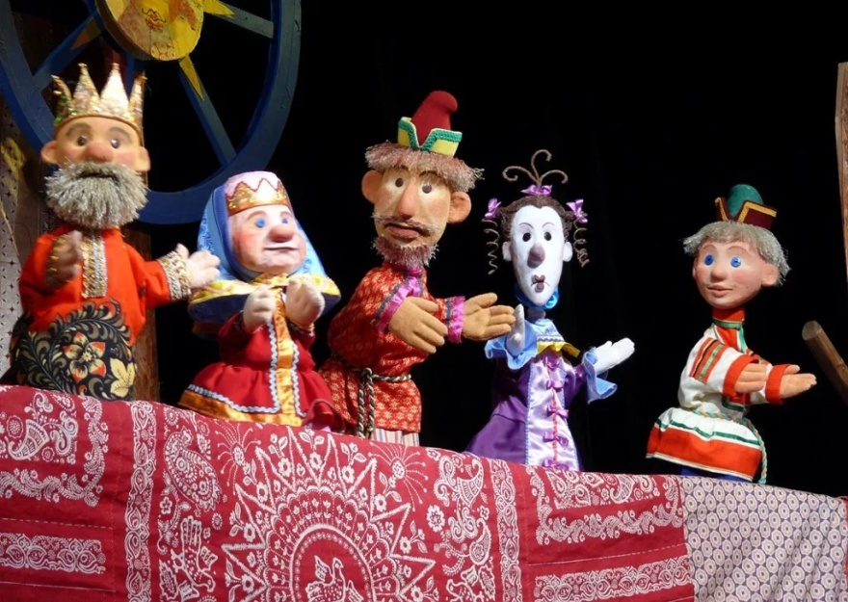
Теневой театр
Верховые куклы

Slide 8
В каждой возрастной группе желательно наличие уголка для театрализованных представлений, спектаклей. В них отводится место для режиссёрских игр с пальчиковым, настольным, стендовым театром, театром шариков и кубиков, костюмов, на рукавичках. В уголке располагаются:
различные виды театров: бибабо, настольный, марионеточный, театр на фланелеграфе и др.;
реквизит для разыгрывания сценок и спектаклей: набор кукол, ширмы для кукольного театра, костюмы, элементы костюмов, маски;
атрибуты для различных игровых позиций: театральный реквизит, грим, декорации, стул режиссёра, сценарии, книги, образцы музыкальных произведений, места для зрителей, афиши, касса, билеты, карандаши, краски, клей, виды бумаги, природный материал.

Slide 9
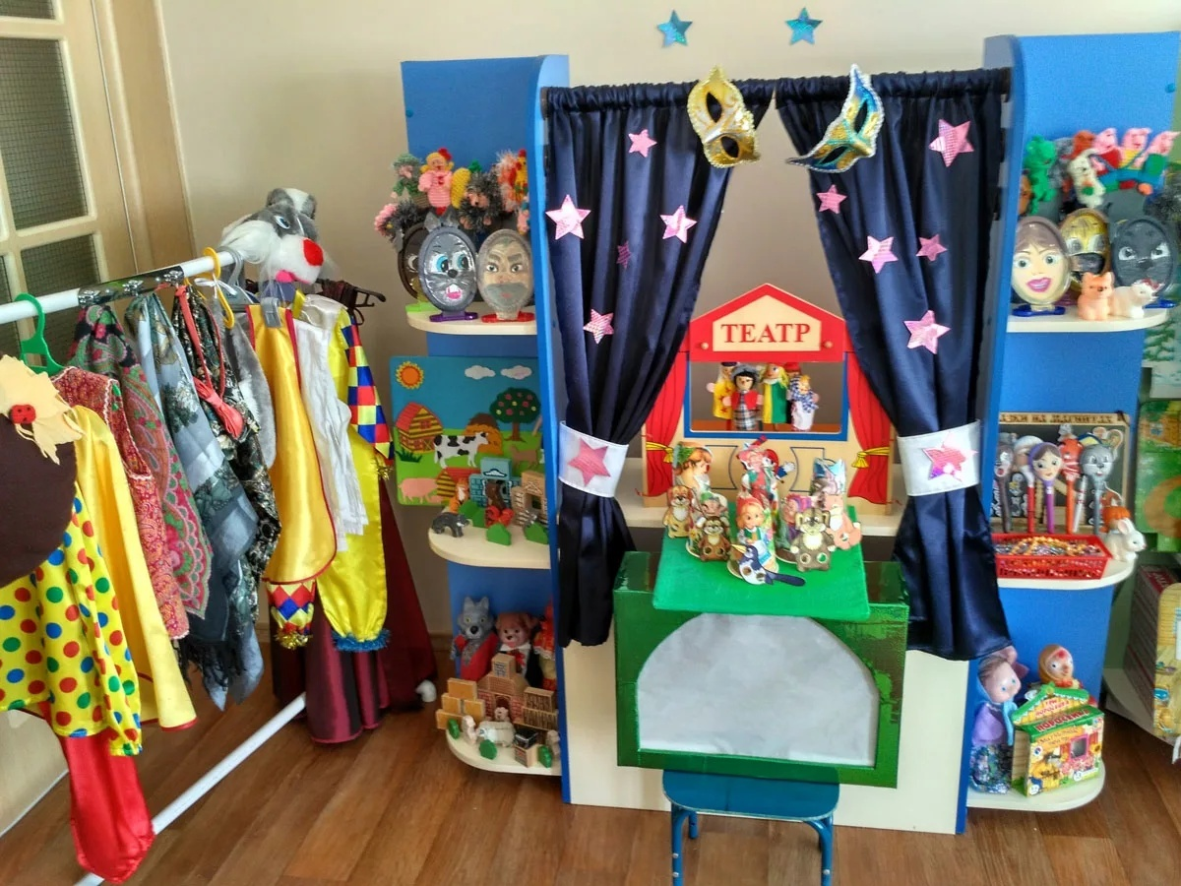

Slide 10
Спасибо за внимание.

